Slide 1
SciPy

Slide 2
O que é?
A biblioteca SciPy é um dos principais pacotes que compõem o conjunto SciPy. Ele fornece muitas rotinas numéricas eficientes e fáceis de usar, como rotinas para integração numérica, interpolação, otimização, álgebra linear e estatística.

Slide 3

Interpolação
from scipy.interpolate import Rbf
https://docs.scipy.org/doc/scipy/reference/generated/scipy.interpolate.Rbf.html

Slide 4
Exercício
Importe o walker lake como DataFrame;
Crie um grid 5x5 (coordenadas x, y, z dos centróides);
Interpole a variável V por rbf no nós do grid;
Plote o resultado.

Slide 5
Álgebra linear
scipy.linalg contém todas as funções em numpy.linalg além de outras mais avançadas.

Slide 6
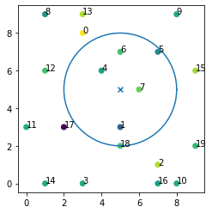
Spatial
from scipy.spatial import KDTree
https://docs.scipy.org/doc/scipy/reference/generated/scipy.spatial.KDTree.html#scipy.spatial.KDTree

Slide 7

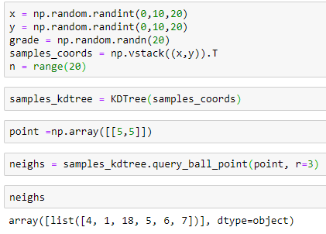
KDTree

Slide 8
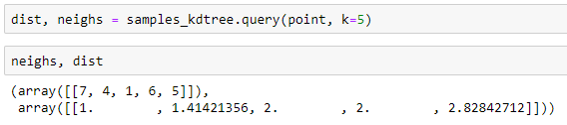
KDTree

Slide 9
Exercício
Crie uma função que recebe as coordenadas x, y e x do dataset, um nó do grid e um número n de amostras mais próximas e retorna os índices dessas amostras.

Slide 10
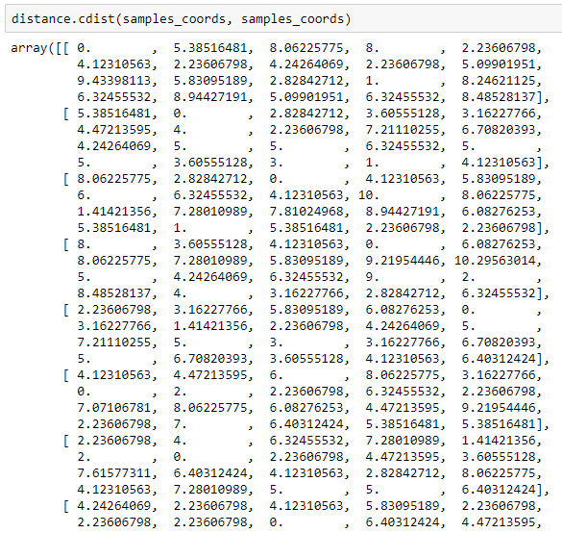
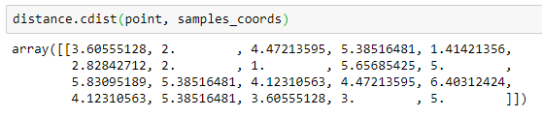
cdist
from scipy.spatial import distance
https://docs.scipy.org/doc/scipy/reference/generated/scipy.spatial.distance.cdist.html

Slide 11
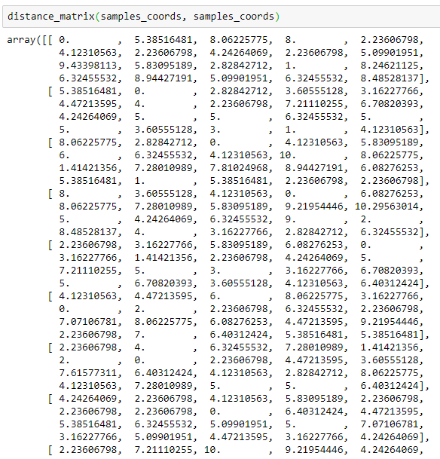
Matriz de distância
from scipy.spatial import distance_matrix
https://docs.scipy.org/doc/scipy/reference/generated/scipy.spatial.distance_matrix.html

Slide 12
Exercício
Crie uma função que recebe as coordenadas x, y e z de n amostras e retorna a matriz C de krigagem ordinária. Use o modelo gaussiano de covariância.

Slide 13

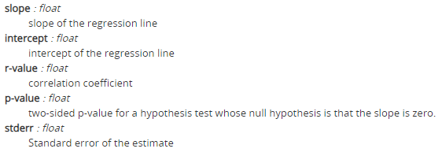
Statistics
from scipy import stats
https://docs.scipy.org/doc/scipy/reference/tutorial/stats.html

Slide 14
Exercício
Calcule os parâmetros da regressão entre U e V (walker lake);
Crie uma função que recebe um np.array de valores x e retorna os valores regredidos y;
Plote o scatterplot entre U e V e a reta de regressão linear em um mesmo plot.

